Slide 1
作业27
判断下列分子的HOMO和LUMO.
H₂O; H₃O⊕; CH₄; BH₄⁻; AlCl₃;
CH₃
−C≡N
O
O
Br
Li
Cl

Slide 2
作业28
判断下列分子的HOMO以及哪个位置最易质子化，画出机理图.
O
O
NH₂
OH
CH₃
−C≡N
NH₂

Slide 3
作业29
低温气相中，AlCl₃极易二聚为Al₂Cl₆, 请先判断AlCl₃的HOMO和LUMO，然后画出二聚反应机理图。

Slide 4
作业30：
画出BH₄⁻与丙酮反应的机理图，为何反应能够发生？

Slide 5
作业31：
画出氢氧根负离子与碘甲烷反应的曲箭头机理图；画出反应的过渡态；指出反应各步中C原子的杂化形式？

Slide 6
作业32：
乙酰氯A与AlCl₃的反应:
指出乙酰氯A与AlCl₃等反应物分子中的HOMO和LUMO;
已知反应中存在一个中性中间物种，写出反应机理，并说明每一步的关键轨道相互作用;
判断反应产物中阳离子MeCO⊕的LUMO轨道，画出其组成，该离子如何与亲核物种反应？

Slide 7
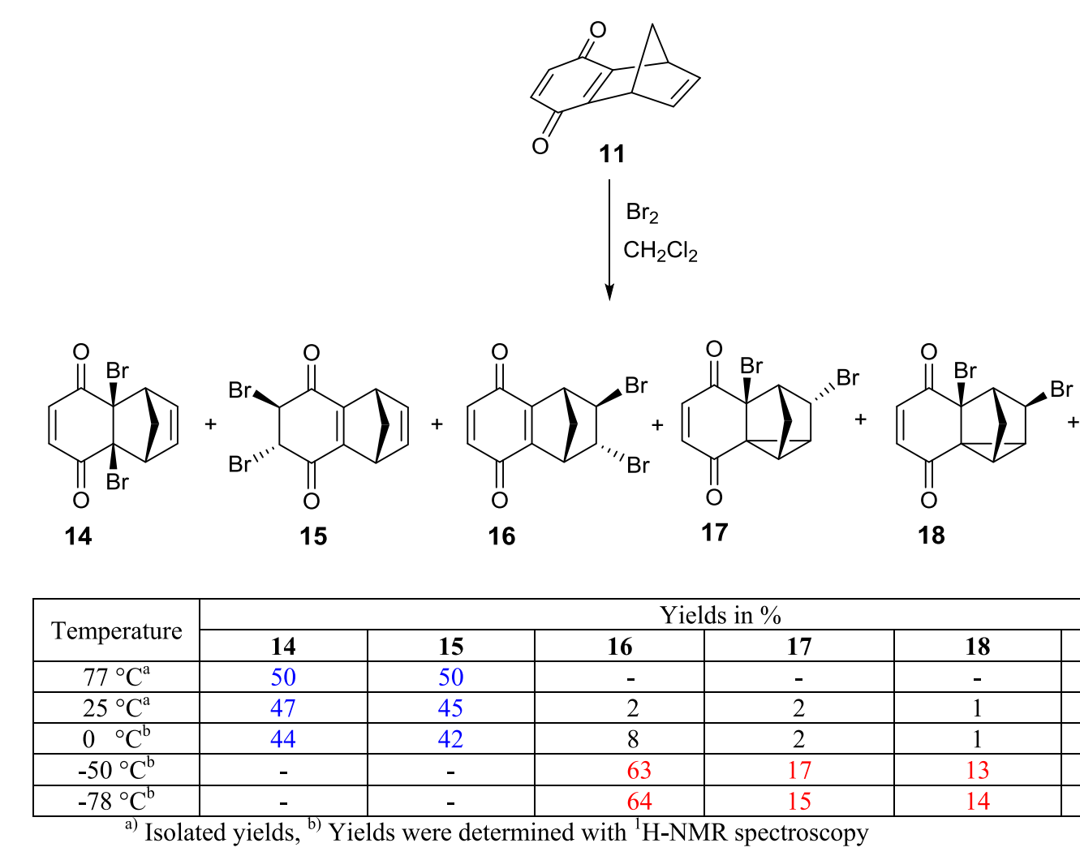
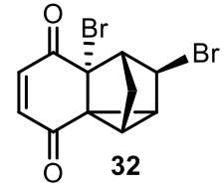
作业33：
1）判断反应性(包括酸碱性、区域选择性、立体选择性等）与反应机理的基本操作程序及判断依据有哪些？
2）判断以下反应的机理并说明其选择性的判断依据。
提示：低温下，反应选择性受动力学因素控制，可分析基元反应的始态结构；高温下选择性极可能受热力学因素控制，可考虑基元反应终态稳定性！

